Slide 1
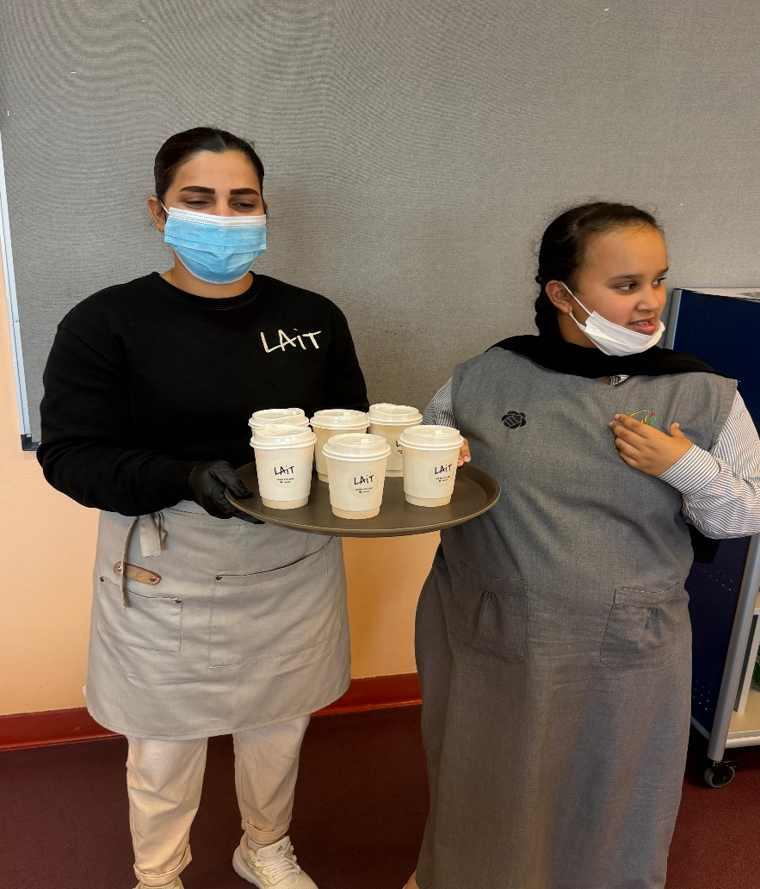
الدرس رقم 7: يعد القهوة باستخدام ماكينة القهوة والطرق اليدويه

